Slide 1

CPF – Un véritable outil RH pour vous et vos clients
Caisse des Dépôts et GIP-MDS

Slide 2
Quelques rappels sur le CPF

Slide 3





Qu’est-ce que le Compte Personnel de Formation ?
Acquisition de droits à formation à partir de 16 ans et jusqu’à la retraite (maximum 67 ans). Ce sont des droits sociaux qui ne deviennent de l’argent qu’au moment de l’achat de formation. On ne peut rien acheter d’autre que de la formation avec ses droits CPF…
Chaque personne (hors agents publics) dispose d’un espace personnel sécurisé lui permettant de visualiser ses droits CPF (site officiel : moncompteformation.gouv.fr) de choisir une formation et de l’acheter. Attention, seuls les salariés peuvent acheter une formation en ligne avec leurs droits en euros.
Les titulaires peuvent convertir les euros en heures s’ils sont agents publics (et inversement) jusqu’à la limite du plafond prévu par les textes.
Les droits CPF sont portables mais incessibles
La plateforme Mon Compte Formation permet à tous les financeurs de compléter les droits dont disposent tous les actifs par un processus d’abondement ou dotation

Slide 4




Comment le CPF est-il alimenté ?
Je suis salariée
Je suis indépendant
Je suis moins qualifié
Je suis en situation de handicap
Je perçois 500€ par an sur mon CPF pour une limite de 5000€
Je perçois 800€ par an sur mon CPF pour une limite de 8000€
Plus d’un mi-temps : 500€ par an
Moins d’un mi-temps : au prorata du temps d’activité
Au prorata du temps d’activités
Plus d’un mi-temps : 800€ par an
Moins d’un mi-temps : au prorata du temps d’activité
Quel que soit le temps d’activité

Slide 5
Quelles formations sont éligibles ?
Les diplômes, les titres à finalité professionnelle, les certificats de qualification professionnelle (CQP), un ou des blocs de compétences d’un titre, à condition que ceux-ci soient inscrits au Répertoire national des certifications professionnelles (RNCP)
sans limite de plafond
Les certifications et habilitations enregistrées dans le « répertoire spécifique » (RS)
dans la limite d’un plafond de 1500€
Le Bilan de Compétences (BC)
dans la limite d’un plafond de 1600€ (et 1 fois tous les 5 ans)
La préparation à l’épreuve théorique du code de la route et à l’épreuve pratique du permis de conduire
dans la limite d’un seul permis léger (A, B, BE), d’un plafond de 900€ et d’un public restreint (DE). Les salariés recevant une dotation de 100€ peuvent y prétendre avec le même plafond.
Les actions de validation des acquis de l’expérience (VAE)
sans limite de plafond

Slide 6


La Participation Financière Obligatoire
Depuis le 2 avril 2026, la participation financière obligatoire est désormais de 150€.
Modalités d’exonération qui s’appliquent aux souscriptions de formation :
De tous les demandeurs d’emploi,
Des salariés dès lors que la formation fait l’objet d’un abondement de leur OPCO ou d’une dotation par leur employeur
Des titulaires qui mobilisent leurs droits dans le cadre de leur Compte professionnel de prévention (C2P) ou qui bénéficient d’un abondement « accident du travail ou maladie professionnelle » (AT/MP).
RAPPEL : la participation financière obligatoire n’est pas due quand le reste à charge est supérieur au montant de cette PFO.

Slide 7
Et si le stagiaire n’a pas suffisamment d’argent sur son CPF pour acheter une formation ?

Slide 8

Que se passe-t-il lorsque les droits CPF sont insuffisants ?
Il peut effectuer en ligne et directement sur son Compte Formation le paiement en carte bancaire.
Le stagiaire peut co-financer lui-même l’achat de formation
Son employeur souhaite l’aider à monter en compétences. Il peut alors cofinancer tout ou partie de la formation en versant une dotation sur son compteur CPF.
Le stagiaire peut solliciter un cofinancement
Il coche les critères d’éligibilité d’une politique de cofinancement d’une Région, d’un OPCO, d’un FAF ou branche professionnelle, il verra automatiquement apparaître le cofinancement au moment de l’achat de la formation.
La dotation et l’abondement OPCO exonèrent de la participation financière obligatoire (150€).

Slide 9
Qu’est-ce qu’une dotation ?
Comment ça fonctionne ?

Slide 10


Que signifie « doter » ?
Prenons un exemple
En tant qu’employeur, vous voulez aider un de vos salariés à monter en compétences
Votre salarié a un CPF et il est d’accord pour l’utiliser. Toutefois, il n’a pas suffisamment d’argent pour acheter la formation qu’il souhaite et vous êtes prêt à l’aider. Vous décidez de cofinancer son projet en lui versant tout ou partie de la différence directement sur son CPF.
Pour cela, vous utilisez le portail prévu à cet effet et vous remplissez 3 champs obligatoires et 2 champs optionnels… Il vous reste à faire le virement à la CDC et c’est tout !
Ensuite, votre salarié doit se connecter sur son compte CPF, choisir sa formation et l'acheter. Votre dotation est automatiquement mobilisée dans le plan de financement !

Slide 11
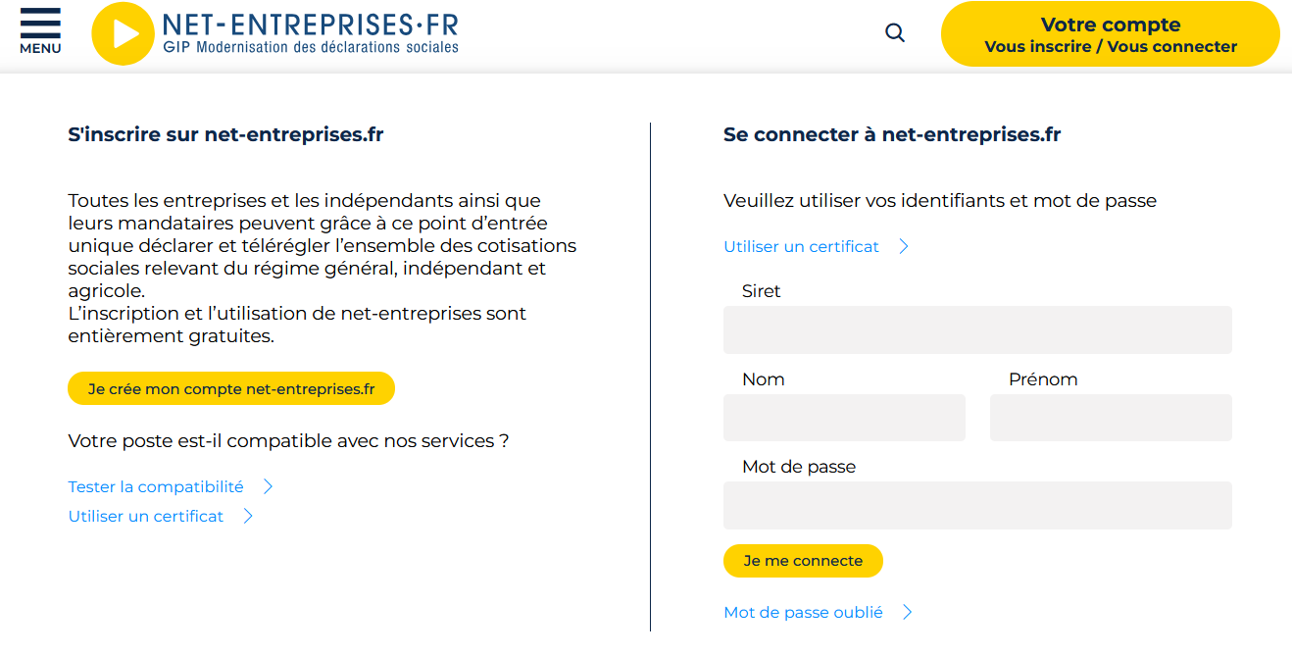
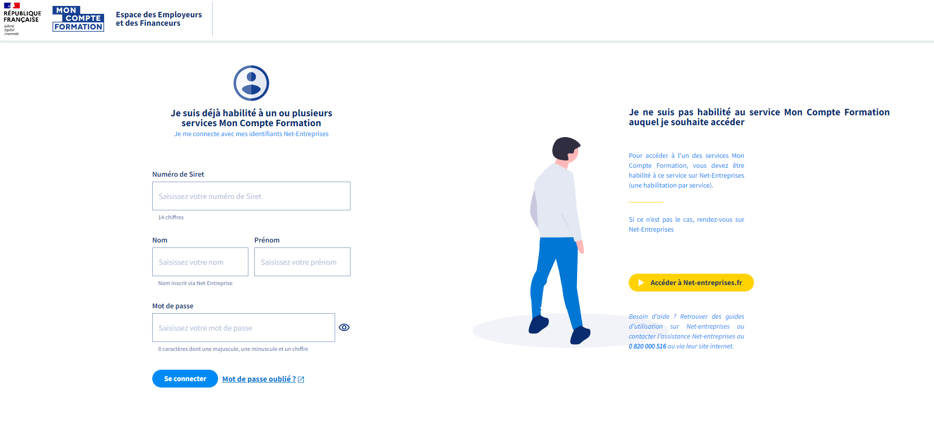
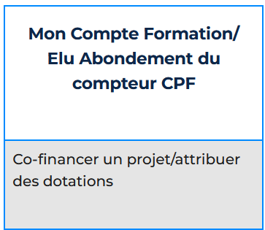
Se connecter au service
L’identité numérique de Net-entreprises
  Deux points d’entrée vous permettent de vous connecter au service :
    Le portail Net-entreprises à l’adresse http://www.net-entreprises.fr
    Le site dédié aux entreprises de mon compte formation (EDEF) à l’adresse https://financeurs.moncompteformation.gouv.fr/espace-public/

Slide 12
Se connecter au service
L’identité numérique de Net-entreprises
  Sur le site EDEF vous pouvez utiliser La Mire d’Authentification Générique (MAG) qui permet de vous connecter en reprenant vos identifiants Net-entreprises.
    Ce mécanisme permet de fluidifier les accès vers les sites partenaires comme EDEF, d’autres services fournis par la CDC comme SOLTéA ou encore la consultation des taux ATMP de vos clients qui est gérée par la CNAM.
    Il permet également de mutualiser le service d’authentification de Net-entreprises et de bénéficier de la liste des entreprises inscrites auprès des organismes de la protection sociale.

Slide 13
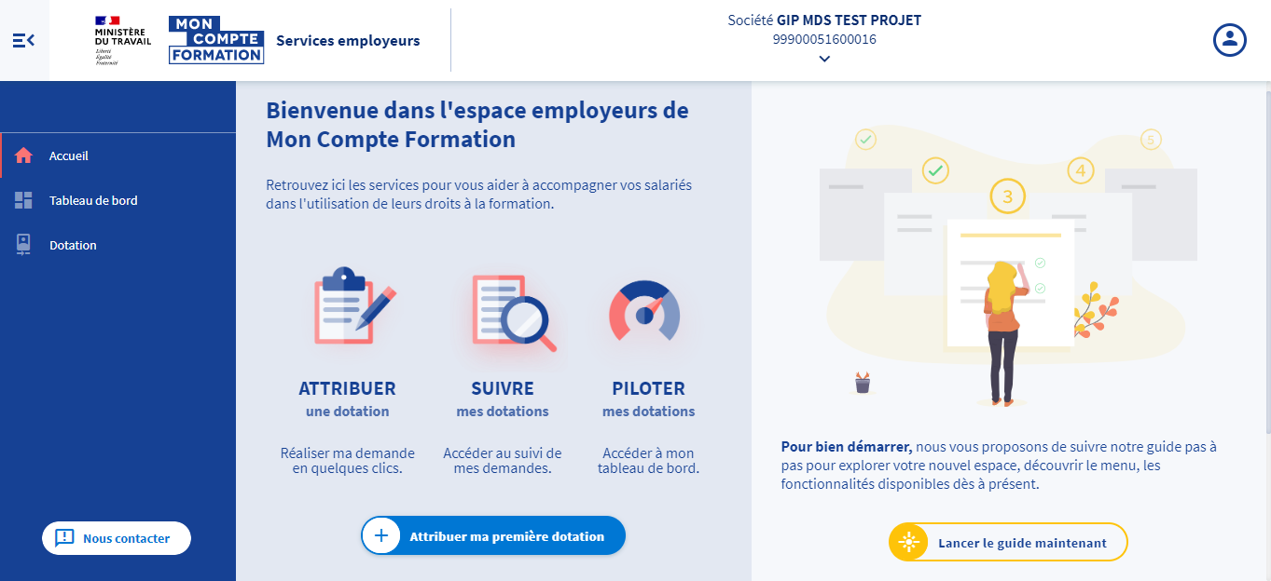
Comment faire pour effectuer une dotation
2. RDV sur le portail dédié (EDEF)

Slide 14
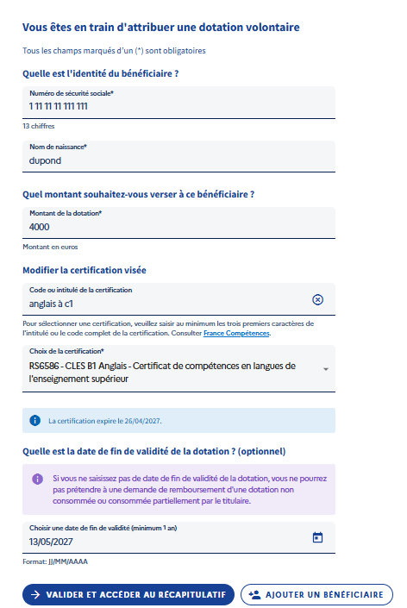
Comment faire pour effectuer une dotation
3. Remplir 5 champs dont 2 sont optionnels
Il faut saisir 4 données :
Le n° de sécurité sociale de votre bénéficiaire
Le nom de naissance de votre bénéficiaire
Le montant que vous souhaitez lui attribuer
Le code et le libellé de la certification que vous souhaitez proposer à votre / vos salariés en lien avec la dotation choisie (optionnel)
La date jusqu’à laquelle la dotation est mobilisable par le bénéficiaire (optionnel)

Slide 15
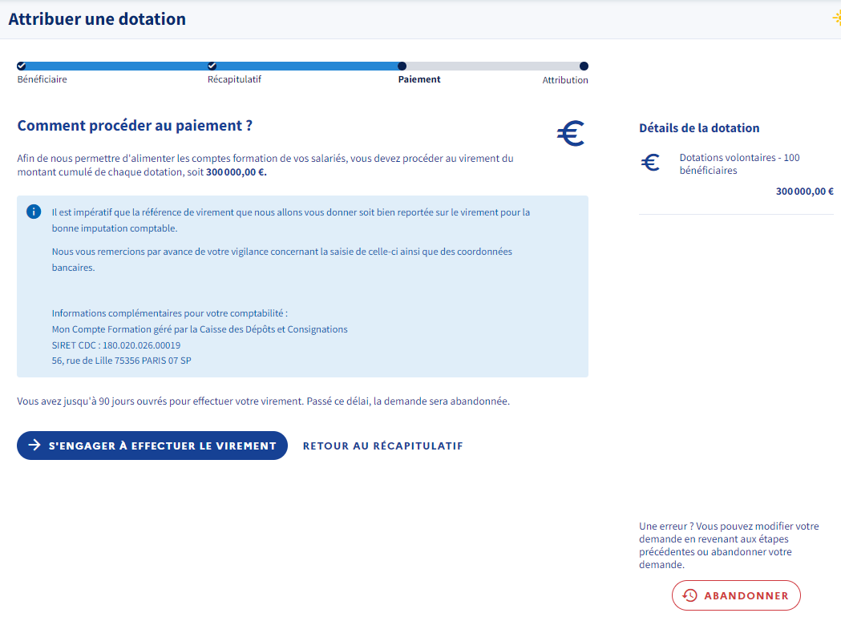
Comment faire pour effectuer une dotation
4. Effectuer le virement bancaire

Slide 16

Dernières évolutions
Si la formation est mentionnée à la saisie (elle est optionnelle), le salarié ne peut utiliser sa dotation que pour une formation/certification ciblée par son employeur et il en est informé
Le financeur peut définir une date limite d’utilisation de la dotation (+ remboursement possible des sommes si non mobilisation ou partielle)
Le financeur dispose de toutes les données relatives à la mobilisation de la dotation
L’ordre de priorité des droits Formation est modifié par un décret du 3 décembre => La dotation est désormais mobilisée avant les droits CPF

Slide 17
Impact des avancées
Deux dynamiques de financement
L’employeur identifie avec son salarié le projet de formation et décide de prendre à sa charge l’intégralité de la part non couverte par les droits CPF
1 – Vous pouvez payer le reste à charge
L’employeur dote son salarié sur la base d’un montant forfaitaire (1000€ par exemple) ou d’une fraction du coût de la formation (50% par exemple) sans se soucier du montant des droits CPF que détient son salarié.
2 – Vous pouvez payer une partie de la formation, sans lien avec le montant CPF du salarié

